Slide 1
ΕΝΟΤ.5.5 ΣΤΟΜΑΤΙΚΗ ΥΓΙΕΙΝΗ
Η στοματική υγιεινή περιλαμβάνει:
Φροντίδα στόματος
Φροντίδα δοντιών
ΚΥΡΙΟΤΕΡΕΣ ΛΕΙΤΟΥΡΓΙΕΣ
Μάσηση και κατάποση της τροφής, που μαζί με το σάλιο βοηθά στην καλύτερη πέψη των τροφών
Ομιλία
Αναπνοή
Γεύση
Αισθητική προσώπου

Slide 2
ΚΥΡΙΑ ΝΟΣΗΜΑΤΑ ΣΤΟΜΑΤΟΣ
Οδοντική τερηδόνα
Νοσήματα περιοδοντίου (ουλίτιδα, περιοδοντίτιδα)

Slide 3
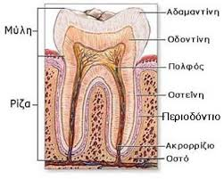
ΟΔΟΝΤΙΚΗ ΤΕΡΗΔΟΝΑ
Τερηδόνα είναι η νόσος, που καταστρέφει τους σκληρούς ιστούς του δοντιού.
Προσβάλλει την αδαμαντίνη και επεκτείνεται στην οδοντίνη, καθώς και στην οστεϊνη.

Slide 4
ΠΑΡΑΓΟΝΤΕΣ ΔΗΜΙΟΥΡΓΙΑΣ ΤΕΡΗΔΟΝΑΣ
Τα μικρόβια που υπάρχουν στη στοματική κοιλότητα. Αποτελούν μέρος της φυσιολογικής χλωρίδας και προσκολλώνται στα δόντια και στην οδοντική πλάκα.
Η συχνή κατανάλωση ζαχαρούχων τροφών.
Η ανθεκτικότητα του δοντιού και ο παράγοντας χρόνος.

Slide 5
ΣΤΑΔΙΑ ΑΝΑΠΤΥΞΗΣ ΤΕΡΗΔΟΝΑΣ
Η τερηδόνα αρχίζει να δημιουργείται αρχικά στις επιφάνειες των δοντιών, που δύσκολα καθαρίζονται από τις τροφές.
Τα μικρόβια της οδοντικής μικροβιακής πλάκας έχουν τη δυνατότητα να ζυμώνουν ορισμένα είδη υδατανθράκων και κυρίως την σακχαρόζη και να δημιουργούν οξύ. Το οξύ επιδρά στο δόντι και προκαλεί τερηδόνα.

Slide 6
ΤΙ ΣΥΜΒΑΛΛΕΙ ΣΤΟΝ ΤΕΡΗΔΟΝΙΣΜΟ ΤΩΝ ΔΟΝΤΙΩΝ
Όταν δεν βουρτσίζονται τα δόντια, για να απομακρυνθεί η οδοντική μικροβιακή πλάκα, τότε αυτή γίνεται πιο πυκνή και συσσωρεύονται μικρόβια.
Η συχνή λήψη ζαχαρούχων τροφών = συχνή και για πολύ χρόνο δημιουργία οξέων.
Δηλαδή είναι προτιμότερο να τρώγεται ένα γλυκό μετά το φαγητό και μετά να πλένονται τα δόντια, παρά στα ενδιάμεσα των γευμάτων.

Slide 7
ΣΥΝΔΡΟΜΟ ΤΗΣ ΦΙΑΛΗΣ ΤΟΥ ΓΑΛΑΚΤΟΣ
Πολλοί γονείς έχουν την τάση να βάζουν πολλή ζάχαρη στο γάλα, ιδιαίτερα στα βρέφη και στα παιδιά της προσχολικής ηλικίας, ν’ αφήνουν το μπιμπερό όλη τη νύχτα στο στόμα του παιδιού ή να βάζουν στην πιπίλα, ζάχαρη ή μέλι. Αυτό έχει σαν αποτέλεσμα να παράγεται συνέχεια οξύ και να δημιουργείται τερηδόνα σε όλα σχεδόν τα δόντια.

Slide 8
ΟΙ ΕΠΙΠΤΩΣΕΙΣ ΤΩΝ ΤΕΡΗΔΟΝΙΣΜΕΝΩΝ ΔΟΝΤΙΩΝ ΣΤΑ ΜΙΚΡΑ ΠΑΙΔΙΑ
Καταστροφή των πρώτων δοντιών (νεογιλών) των μικρών παιδιών, τα οποία εξασφαλίζουν:
καλή μάσηση της τροφής
καλή λειτουργία του πεπτικού συστήματος
καλή ανάπτυξη
Κακή προφορά των λέξεων, συνεπώς κακή ομιλία
Άσχημη εμφάνιση του προσώπου
Μη φυσιολογική ανάπτυξη του προσωπικού κρανίου
Τα μόνιμα δόντια, που θα διαδεχθούν τα νεογιλά, δεν θα είναι υγιή
Η τερηδόνα δεν είναι μόνο νόσημα του δοντιού. Επηρεάζει τη γενική υγεία (σωματική, ψυχική) και τη σωστή διατροφή.

Slide 9
ΝΟΣΗΜΑΤΑ ΠΕΡΙΟΔΟΝΤΙΟΥ
ΠΑΙΔΙΑ : ουλίτιδα ΕΝΗΛΙΚΕΣ: ουλίτιδα + περιοδοντίτιδα
Αποτελούν χρόνιες φλεγμονές των ούλων. Οι ιστοί που στηρίζουν τα δόντια καταστρέφονται και έτσι μειώνεται η στήριξη των δοντιών στα οστά της άνω και κάτω γνάθου.

Slide 10
ΠΕΡΙΟΔΟΝΤΙΚΑ ΝΟΣΗΜΑΤΑ
ΟΥΛΙΤΙΔΑ
ΠΕΡΙΟΔΟΝΤΙΤΙΔΑ
Ούλα : έντονα κόκκινα, διογκωμένα από το οίδημα και πολλές φορές αιμορραγούν.
Εάν δεν γίνει η θεραπεία έγκαιρα, μπορεί να εξελιχθεί σε περιοδοντίτιδα.
Η βλάβη επεκτείνεται βαθύτερα στους ιστούς που στηρίζουν τα δόντια και έτσι αρχίζουν να κουνιούνται και σύντομα γίνεται η εξαγωγή τους.

Slide 11
ΠΑΡΑΓΟΝΤΕΣ ΠΟΥ ΣΥΜΒΑΛΛΟΥΝ ΣΤΗ ΔΗΜΙΟΥΡΓΙΑ ΝΟΣΗΜΑΤΩΝ ΤΟΥ ΠΕΡΙΟΔΟΝΤΙΟΥ
Η Οδοντική Μικροβιακή Πλάκα που βρίσκεται κολλημένη στα δόντια και στα ούλα. Αυτή περιέχει μικρόβια, τα οποία παράγουν τοξίνες που προκαλούν φλεγμονή στα ούλα.
Παράγοντες που ευνοούν τη συγκέντρωση της Οδοντικής Μικροβιακής Πλάκας ( π.χ. συνωστισμός δοντιών, ανωμαλίες σύγκλεισης των δοντιών, ύπαρξη ορθοδοντικών μηχανημάτων στο στόμα).
Σφραγίσματα ή στεφάνες που προεξέχουν στην περιοχή των δοντιών, που βρίσκονται προς τα ούλα (αυχένας των δοντιών).
Αναπνοή από το στόμα που έχει σαν αποτέλεσμα την ξηρότητα του βλεννογόνου του στόματος.
Διάφορες βλαβερές συνήθειες (π.χ. σφίξιμο των δοντιών).

Slide 12
ΜΕΤΡΑ ΠΡΟΦΥΛΑΞΗΣ
Απομάκρυνση της Οδοντικής Μικροβιακής Πλάκας με καθημερινό βούρτσισμα των δοντιών.
Σωστή διατροφή και αποφυγή ζαχαρούχων τροφών στα ενδιάμεσα των γευμάτων.
Χορήγηση φθοριούχων σκευασμάτων για την αύξηση της ανθεκτικότητας των δοντιών.
Τακτικές επισκέψεις στον οδοντίατρο.

Slide 13
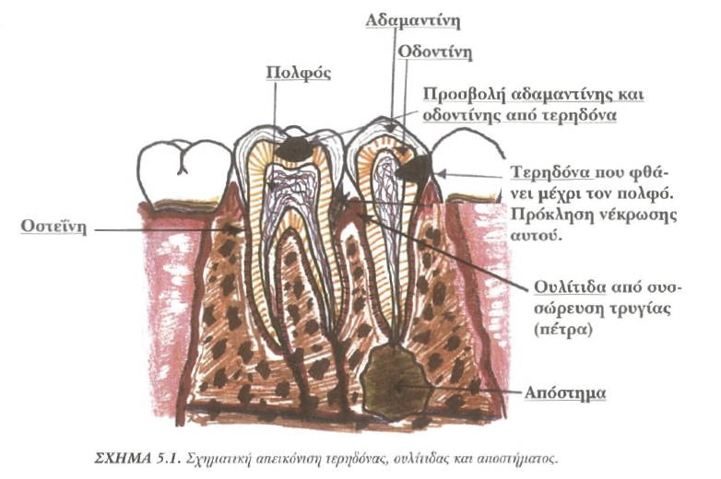

Slide 14
